Slide 1
Rozpoznávanie Obrazcov 3. Prednáška - Štatistika
Ing. Viktor Kocur, PhD.
KAI FMFI

Slide 2
Rekapitulácia
Definícia pravdepodobnosti a jej vlastnosti
Podmienená pravdepodobnosť
Bayesov vzorec
Náhodná premenná, distribučná funkcia a funkcia hustoty pravdepodobnosti
Rozdelenia pravdepodobnosti (binomické, rovnomerné, normálne)
Číselné charakteristiky náhodnej premennej

Slide 3
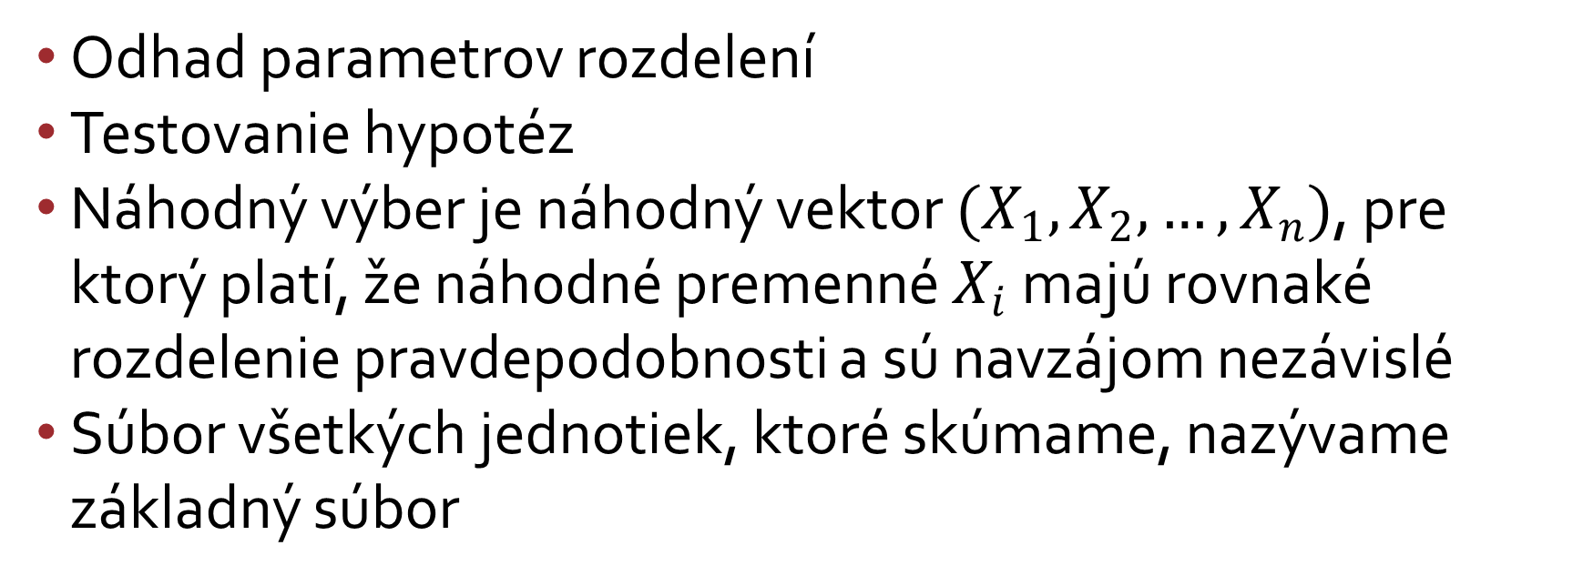
Štatistika
Odhad parametrov rozdelení
Testovanie hypotéz
Náhodný výber je náhodný vektor $(X_{1}, X_{2}, …, X_{n})$, pre ktorý platí, že náhodné premenné $X_{i}$ majú rovnaké rozdelenie pravdepodobnosti a sú navzájom nezávislé
Súbor všetkých jednotiek, ktoré skúmame, nazývame základný súbor

Slide 4
Štatistika II
Súbor vybraných jednotiek nazývame výberový súbor, alebo tiež náhodný výber zo základného súboru
Parameter rozdelenia – popisuje populáciu (základný súbor) - nepoznáme jeho hodnotu
Funkcia jednej alebo viac náhodných premenných, ktorá nezávisí na hodnotách neznámych parametrov sa nazýva štatistika

Slide 5
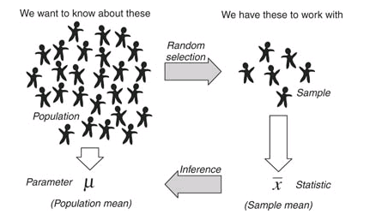
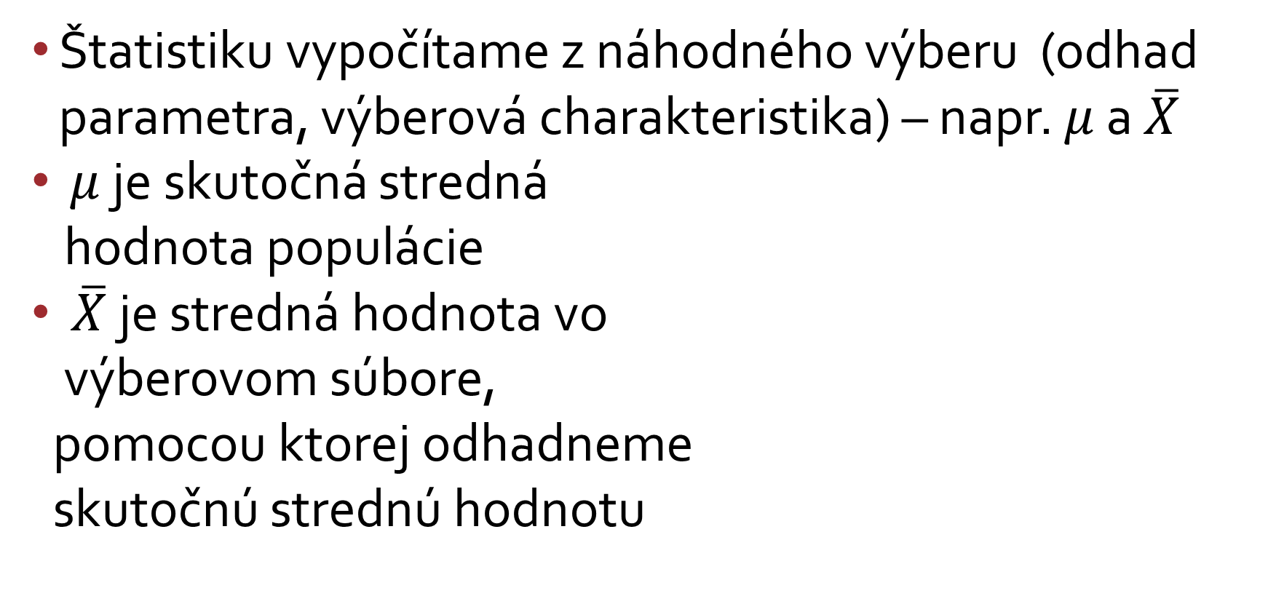
Štatistika III
Štatistiku vypočítame z náhodného výberu (odhad parametra, výberová charakteristika) – napr. $μ$ a $\overline{X}$
$μ$ je skutočná stredná
hodnota populácie
$\overline{X}$ je stredná hodnota vo
výberovom súbore,
pomocou ktorej odhadneme
skutočnú strednú hodnotu

Slide 6
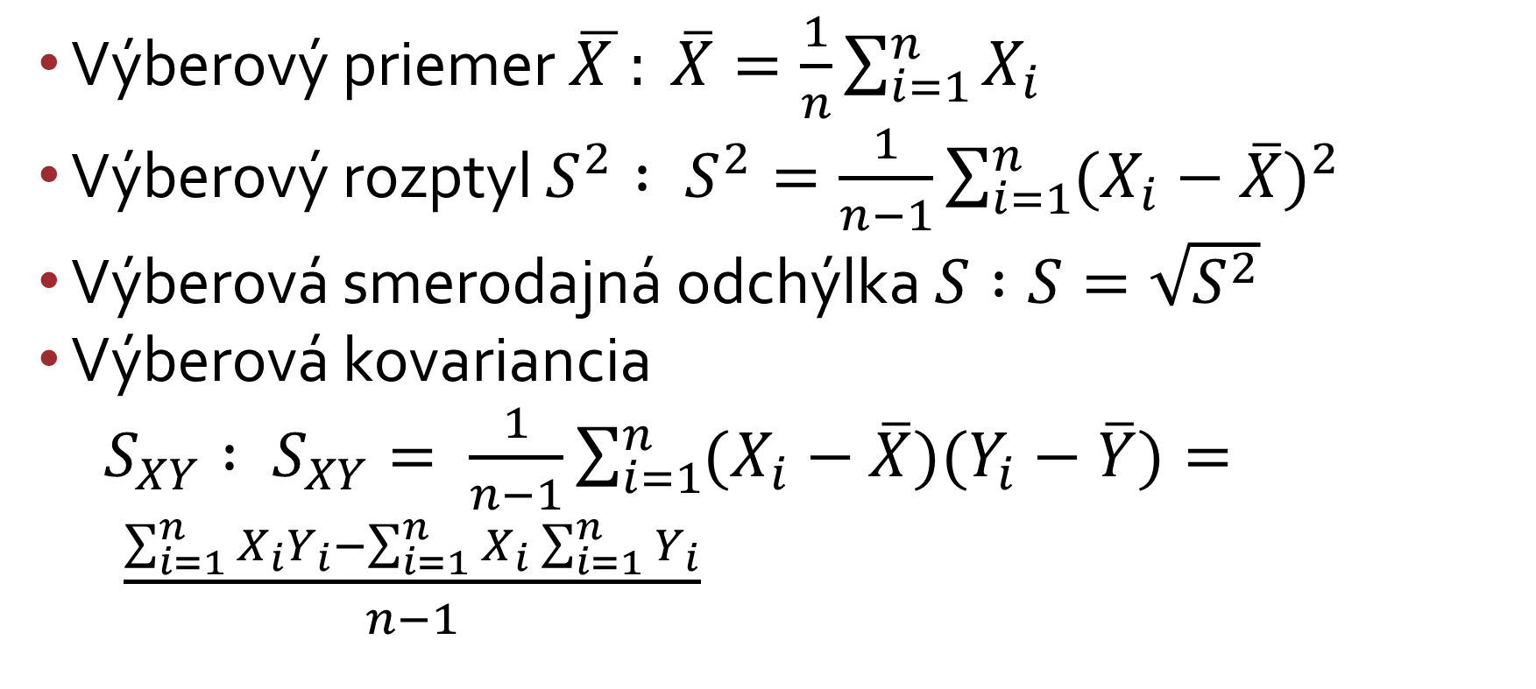
Bodové odhady
Výberový priemer $\overline{X }: \overline{X}=\frac{1}{n}\sum_{i=1}^{n}{X_{i}}$
Výberový rozptyl $S^{2} : S^{2}=\frac{1}{n−1}\sum_{i=1}^{n}{{(X_{i}−\overline{X})}^{2}}$
Výberová smerodajná odchýlka $S :S=\sqrt{S^{2}}$
Výberová kovariancia
$S_{XY} : S_{XY}= \frac{1}{n−1}\sum_{i=1}^{n}{(X_{i}−\overline{X})(Y_{i}−\overline{Y})}= \frac{\sum_{i=1}^{n}{X_{i}Y_{i}−\sum_{i=1}^{n}{X_{i}\sum_{i=1}^{n}{Y_{i}}}}}{n−1}$

Slide 7
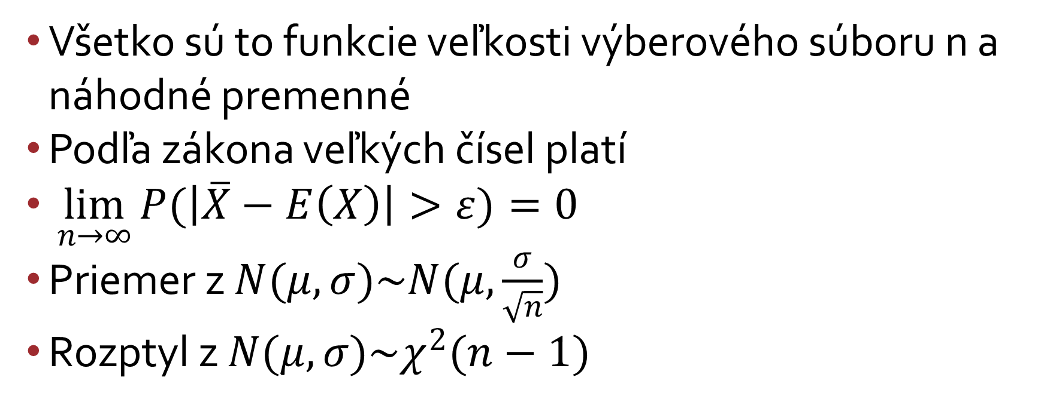
Bodové odhady II
Všetko sú to funkcie veľkosti výberového súboru n a náhodné premenné
Podľa zákona veľkých čísel platí
$\lim_{n→∞}{P(\left|\overline{X}−E\left(X\right)\right|}>ε)=0$
Priemer z $N(μ,σ)\sim N(μ,\frac{σ}{\sqrt{n}})$
Rozptyl z $N(μ,σ)\sim χ^{2}(n−1)$

Slide 8
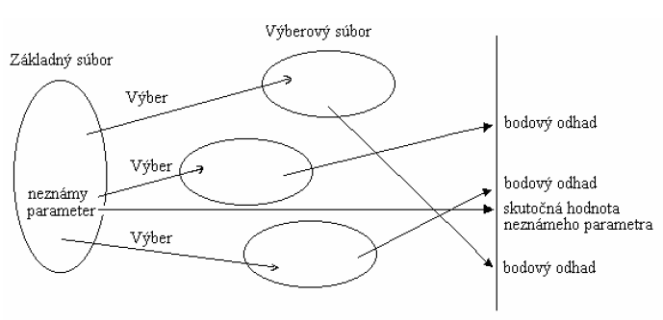
Bodové odhady III
Každý výber – iný bodový odhad
Pravdepodobnosť, že určíme parameter náhodnej veličiny presne je nulová
Pri spojitej premennej – pre interval vieme pravdepodobnosť odhadu

Slide 9
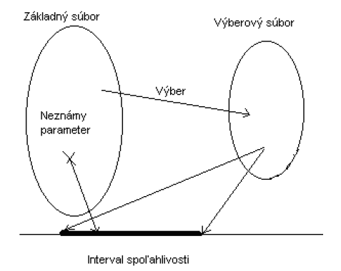
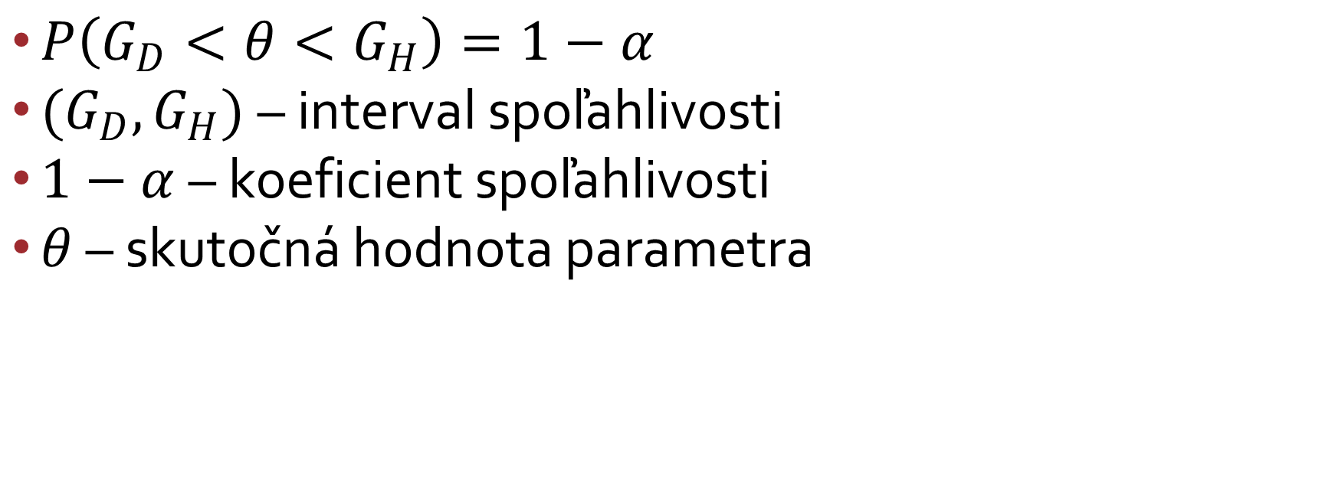
Intervalový odhad Interval spoľahlivosti
$P\left(G_{D}<θ<G_{H}\right)=1−α$
$(G_{D},G_{H})$ – interval spoľahlivosti
$1−α$ – koeficient spoľahlivosti
$θ$ – skutočná hodnota parametra

Slide 10
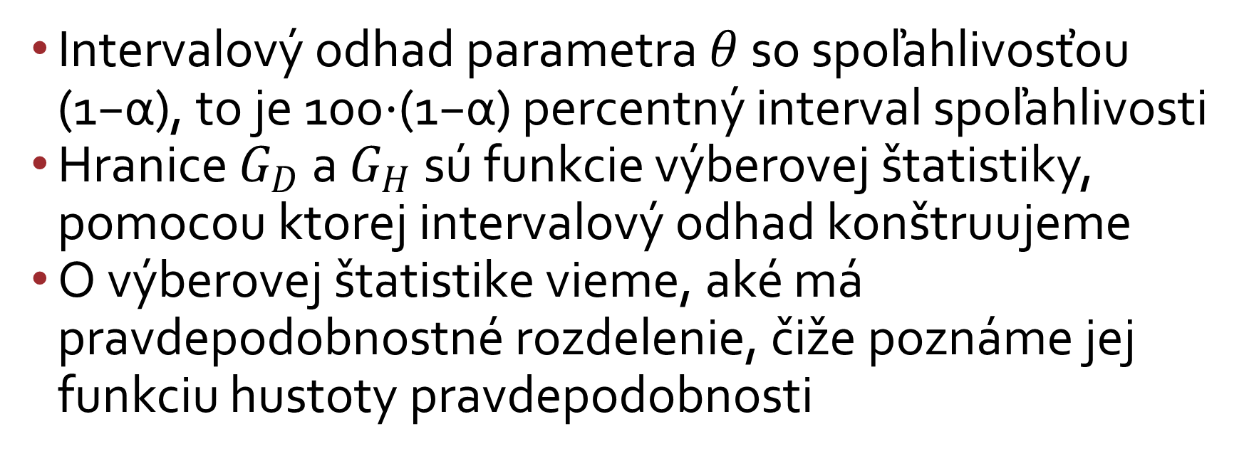
Intervalový odhad II
Intervalový odhad parametra $θ$ so spoľahlivosťou (1−α), to je 100⋅(1−α) percentný interval spoľahlivosti
Hranice $G_{D}$ a $G_{H}$ sú funkcie výberovej štatistiky, pomocou ktorej intervalový odhad konštruujeme
O výberovej štatistike vieme, aké má pravdepodobnostné rozdelenie, čiže poznáme jej funkciu hustoty pravdepodobnosti

Slide 11
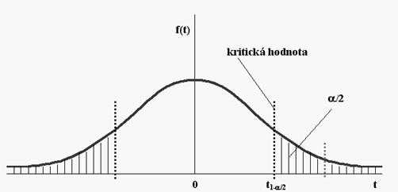
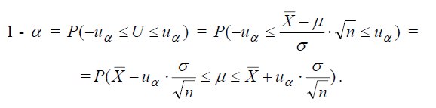
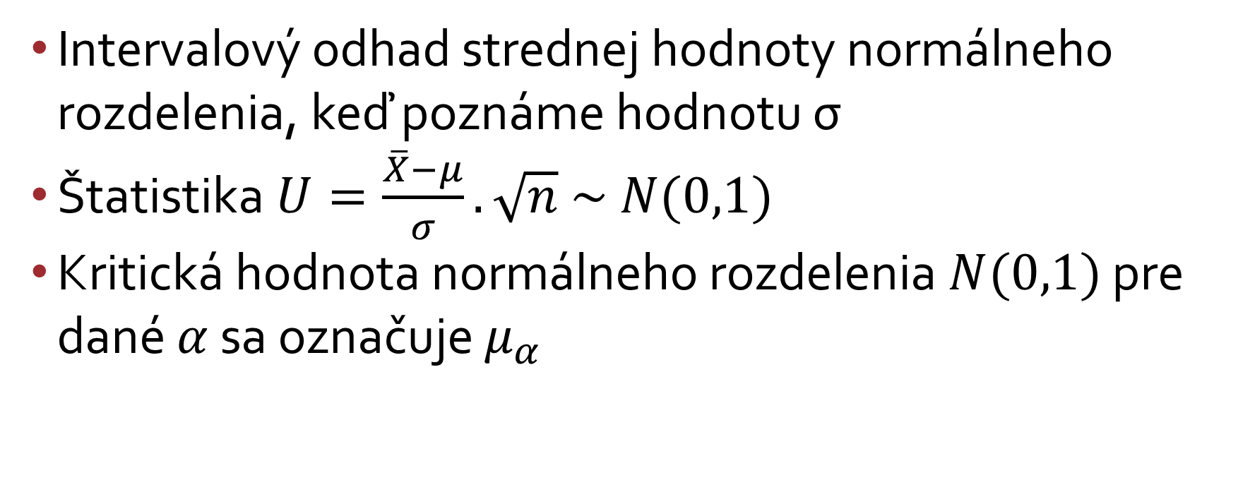
Príklad
Intervalový odhad strednej hodnoty normálneho rozdelenia, keď poznáme hodnotu σ
Štatistika $U=\frac{\overline{X}−μ}{σ}.\sqrt{n} \sim N(0,1)$
Kritická hodnota normálneho rozdelenia $N(0,1)$ pre dané $α$ sa označuje $μ_{α}$
Notes:
Priemer z N(m,sig) ~ N(m,sig/sqrt(n))
a tak ju znormalizujeme = dostaneme U
Kriticka hodnota = Q_{1-α/2} – kvantil

Slide 12



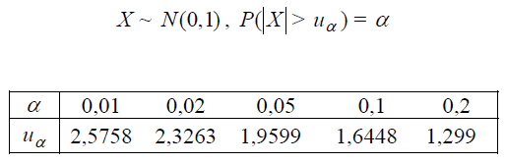
Príklad II
náhodný výber 100 výrobkov
priemerná váha 2,2 kg
smerodajná odchýlka váhy výrobkov σ = 0,6 kg
Určite 95-percentný obojstranný interval spoľahlivosti strednej hodnoty váhy
Notes:
Ked sigma nepozname, pouzijeme vyberovy roztyl a inu statistiku, ktora ma Studentove rozdelenie s (n-1) stupnami volnosti, .....na cvičení
Kriticka hodnota = Q_{1-α/2} – kvantil

Slide 13
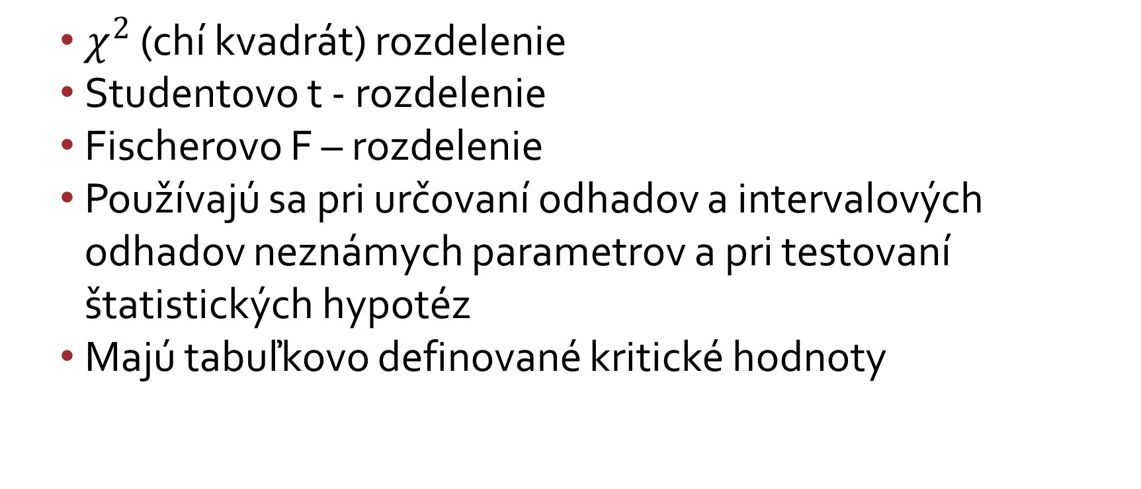
Špeciálne (výberové) rozdelenia
$χ^{2}$ (chí kvadrát) rozdelenie
Studentovo t - rozdelenie
Fischerovo F – rozdelenie
Používajú sa pri určovaní odhadov a intervalových odhadov neznámych parametrov a pri testovaní štatistických hypotéz
Majú tabuľkovo definované kritické hodnoty
Notes:
Použitie pri overovaní hypotéz a intervalových odhadov

Slide 14
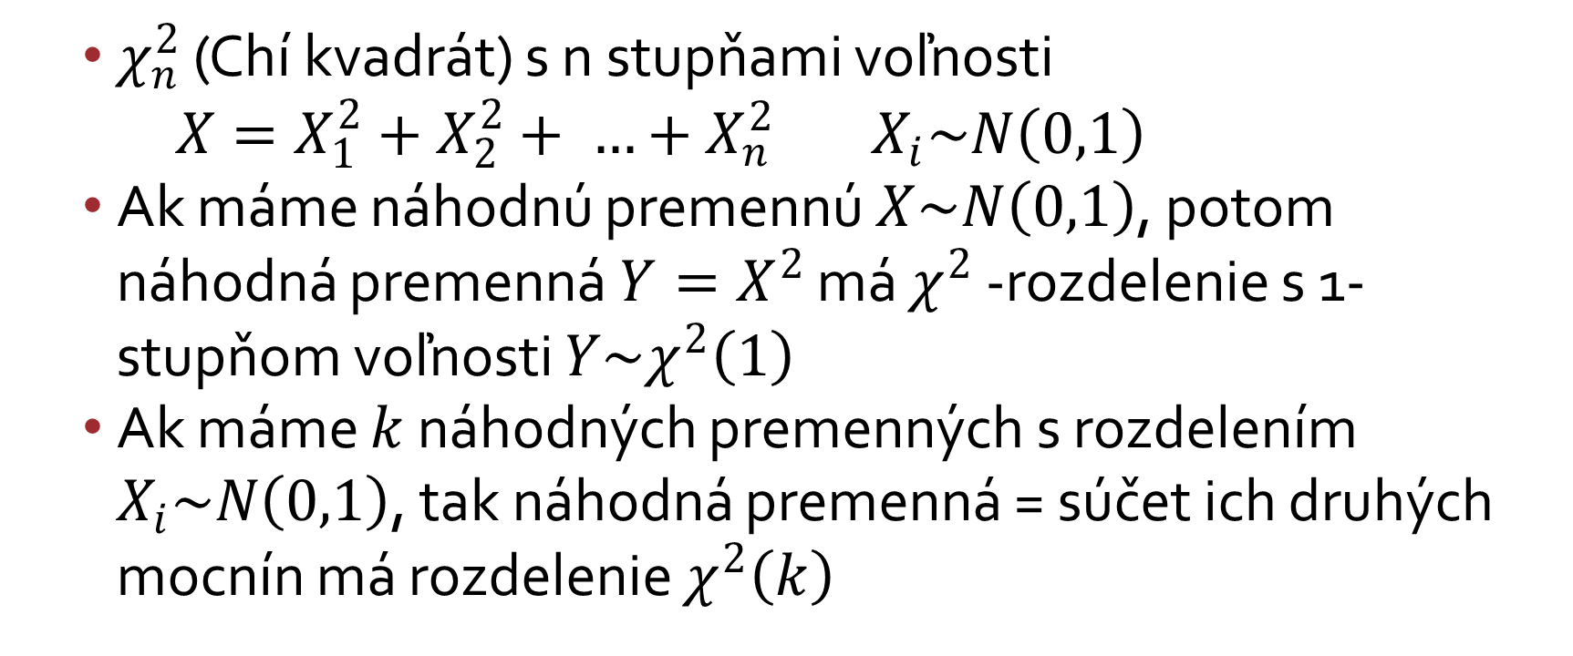
Špeciálne (výberové) rozdelenia II
$χ_{n}^{2}$ (Chí kvadrát) s n stupňami voľnosti
$X=X_{1}^{2}+X_{2}^{2}+ …+X_{n}^{2}$ $X_{i}\sim N\left(0,1\right)$
Ak máme náhodnú premennú $X\sim N\left(0,1\right)$, potom náhodná premenná $Y=X^{2}$ má $χ^{2}$ -rozdelenie s 1-stupňom voľnosti $Y\sim χ^{2}\left(1\right)$
Ak máme $k$ náhodných premenných s rozdelením $X_{i}\sim N\left(0,1\right)$, tak náhodná premenná = súčet ich druhých mocnín má rozdelenie $χ^{2}\left(k\right)$
Notes:
Použitie pri overovaní hypotéz a intervalových odhadov

Slide 15
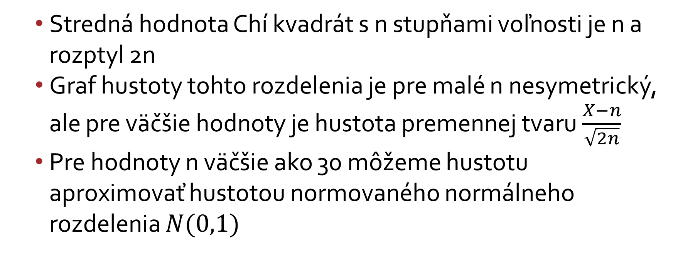
Špeciálne (výberové) rozdelenia III
Stredná hodnota Chí kvadrát s n stupňami voľnosti je n a rozptyl 2n
Graf hustoty tohto rozdelenia je pre malé n nesymetrický, ale pre väčšie hodnoty je hustota premennej tvaru $\frac{X−n}{\sqrt{2n}}$
Pre hodnoty n väčšie ako 30 môžeme hustotu aproximovať hustotou normovaného normálneho rozdelenia $N(0,1)$
Notes:
Použitie pri overovaní hypotéz a intervalových odhadov

Slide 16
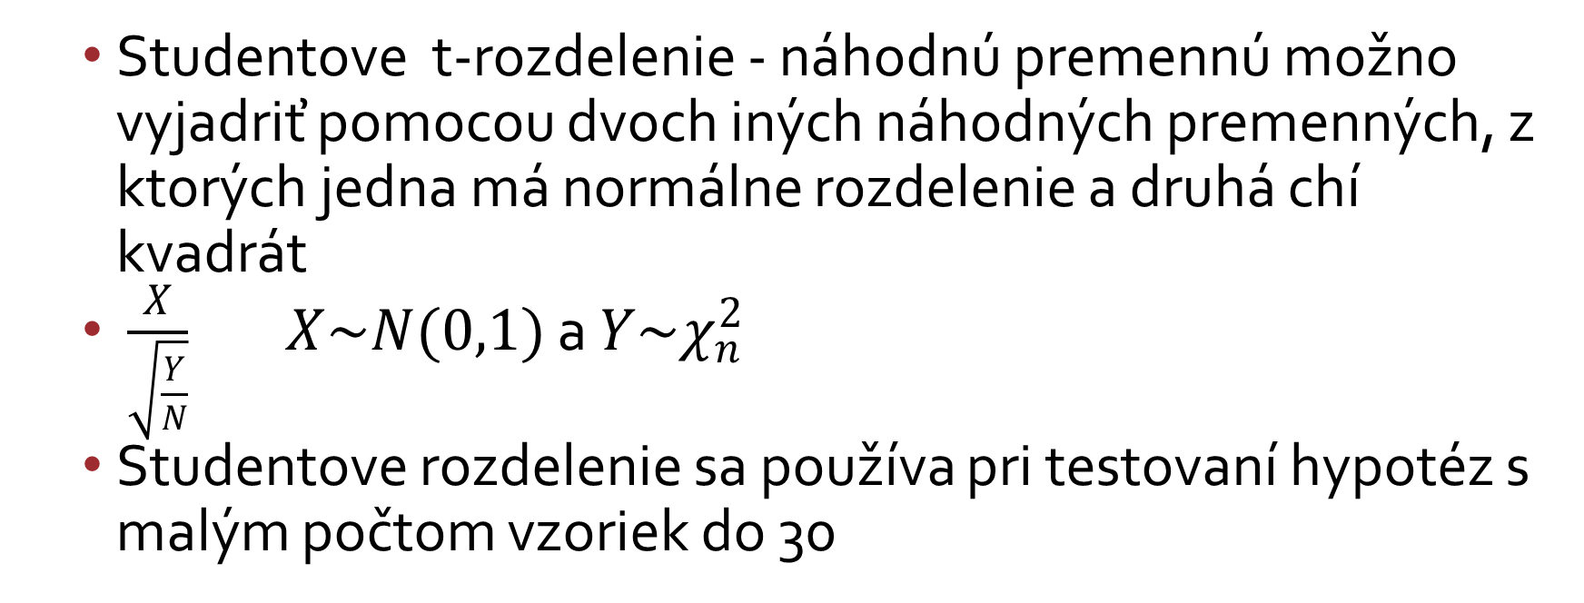
Špeciálne (výberové) rozdelenia IV
Studentove t-rozdelenie - náhodnú premennú možno vyjadriť pomocou dvoch iných náhodných premenných, z ktorých jedna má normálne rozdelenie a druhá chí kvadrát
$\frac{X}{\sqrt{\frac{Y}{N}}}$ $X\sim N(0,1)$ a $Y\sim χ_{n}^{2}$
Studentove rozdelenie sa používa pri testovaní hypotéz s malým počtom vzoriek do 30
Notes:
Stredná hodnota sa rovná 0 a rozptyl n/n-2

Slide 17
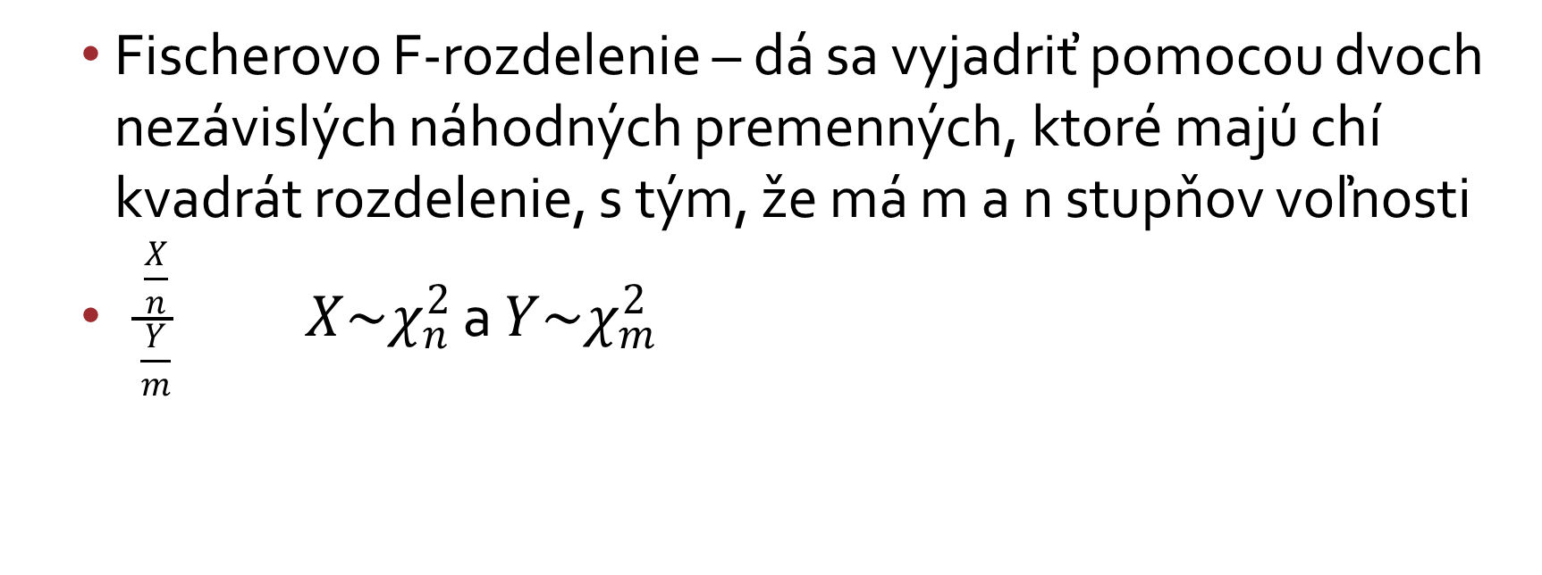
Špeciálne (výberové) rozdelenia V
Fischerovo F-rozdelenie – dá sa vyjadriť pomocou dvoch nezávislých náhodných premenných, ktoré majú chí kvadrát rozdelenie, s tým, že má m a n stupňov voľnosti
$\frac{\frac{X}{n}}{\frac{Y}{m}}$ $X\sim χ_{n}^{2}$ a $Y\sim χ_{m}^{2}$
Notes:
Takisto sa používa pri overovaní hypotéz a intervalových odhadov, X a Y sú nezávislé

Slide 18
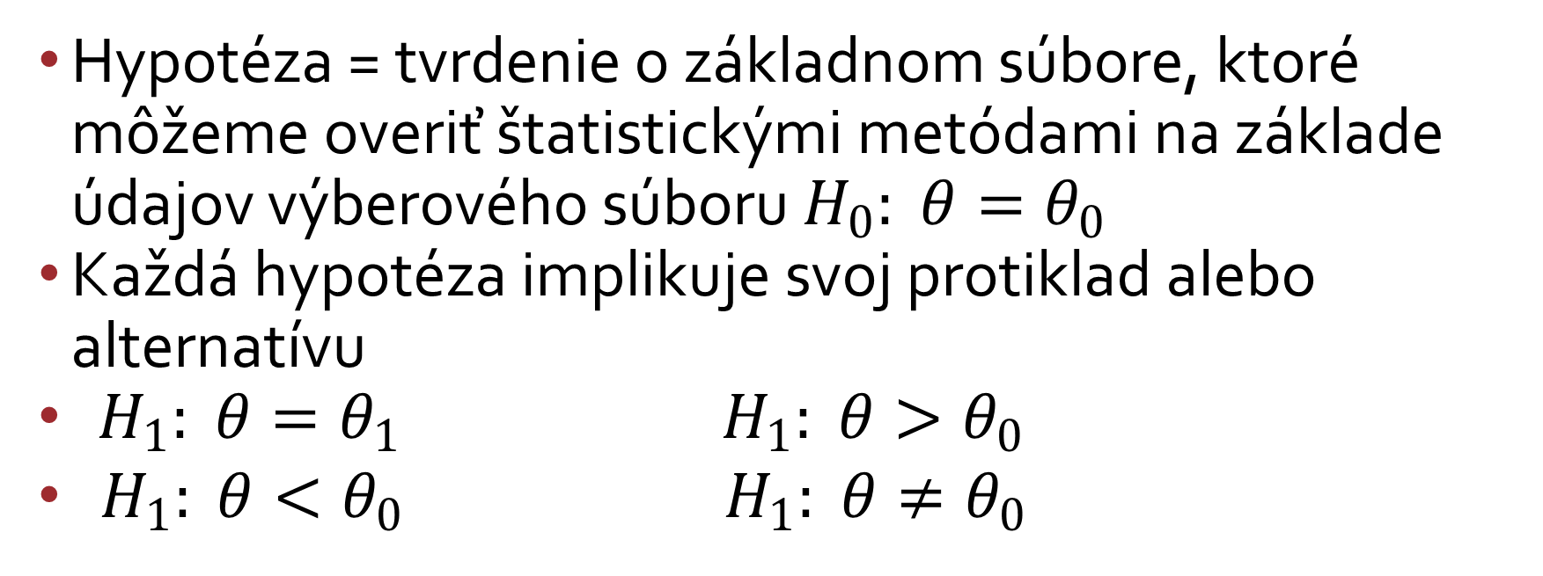
Testovanie hypotéz
Hypotéza = tvrdenie o základnom súbore, ktoré môžeme overiť štatistickými metódami na základe údajov výberového súboru $H_{0}: θ=θ_{0}$
Každá hypotéza implikuje svoj protiklad alebo alternatívu
$H_{1}: θ=θ_{1} H_{1}: θ>θ_{0}$
${ H}_{1}: θ<θ_{0} H_{1}: θ≠θ_{0}$

Slide 19
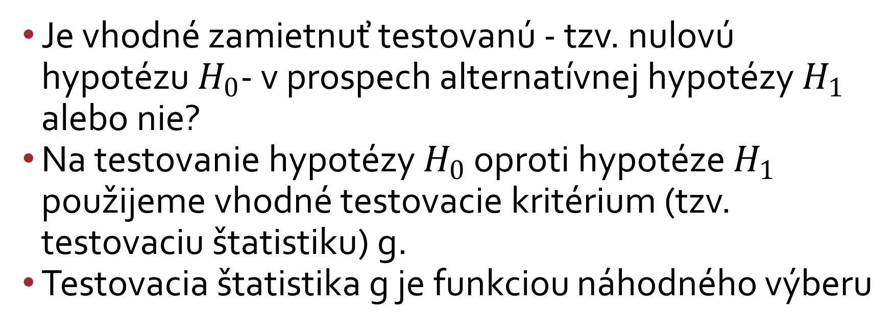
Čo rieši testovanie hypotéz?
Je vhodné zamietnuť testovanú - tzv. nulovú hypotézu $H_{0}$- v prospech alternatívnej hypotézy $H_{1}$ alebo nie?
Na testovanie hypotézy $H_{0}$ oproti hypotéze $H_{1}$ použijeme vhodné testovacie kritérium (tzv. testovaciu štatistiku) g.
Testovacia štatistika g je funkciou náhodného výberu

Slide 20
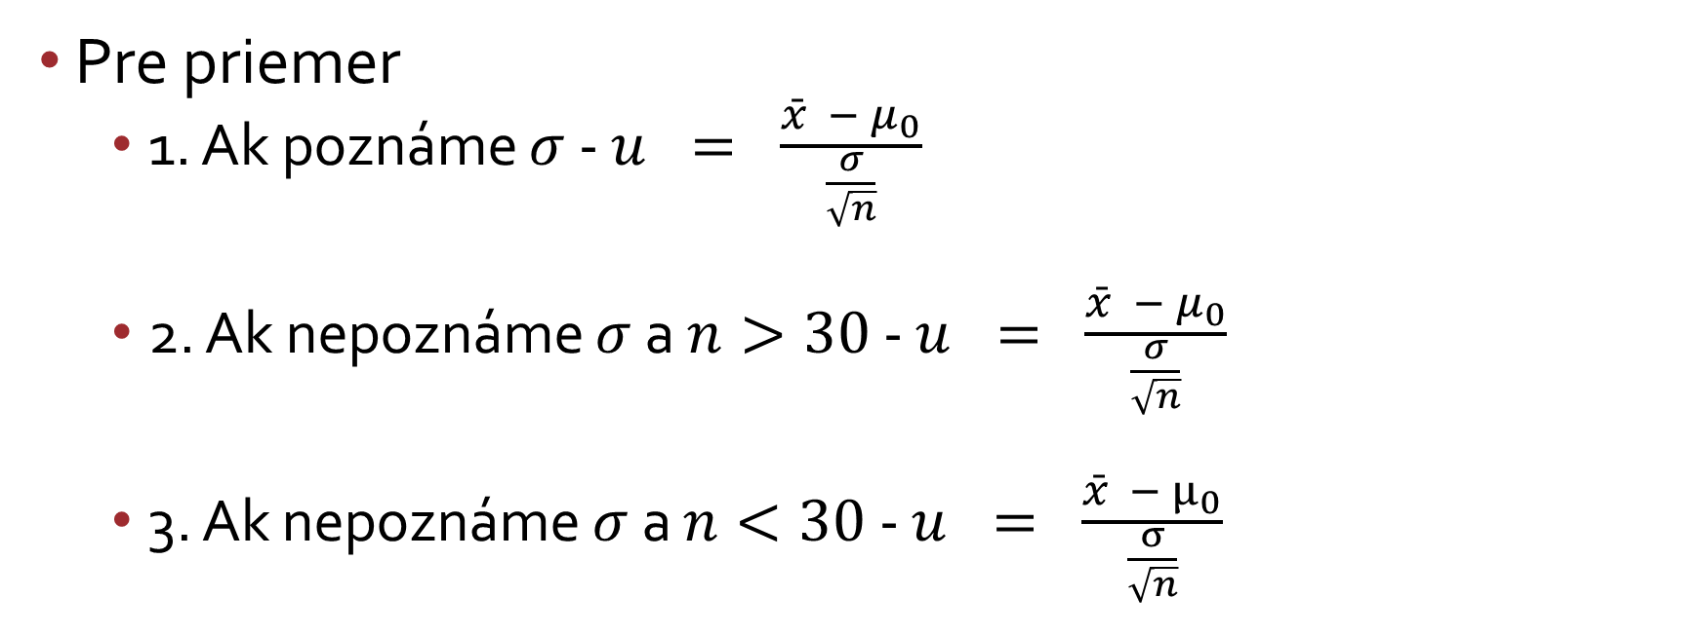
Testovacie štatistiky
Pre priemer
1. Ak poznáme $σ$ - $u = \frac{\bar{x} − μ_{0}}{\frac{σ}{\sqrt{n}}}$
2. Ak nepoznáme $σ$ a $n>30$ - $u = \frac{\bar{x} − μ_{0}}{\frac{σ}{\sqrt{n}}}$
3. Ak nepoznáme $σ$ a $n<30$ - $u = \frac{\bar{x} − μ_{0}}{\frac{σ}{\sqrt{n}}}$

Slide 21
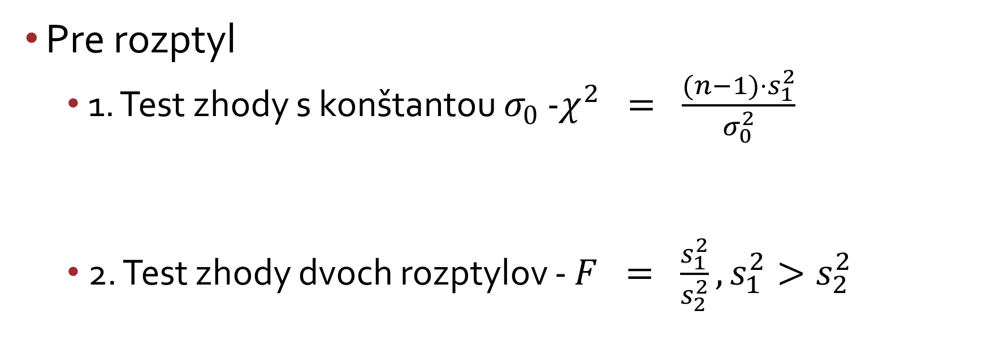
Testovacie štatistiky II
Pre rozptyl
1. Test zhody s konštantou $σ_{0}$ -$χ^{2} = \frac{(n−1)⋅s_{1}^{2}}{σ_{0}^{2}}$
2. Test zhody dvoch rozptylov - $F = \frac{s_{1}^{2}}{s_{2}^{2}}, s_{1}^{2}>s_{2}^{2}$

Slide 22
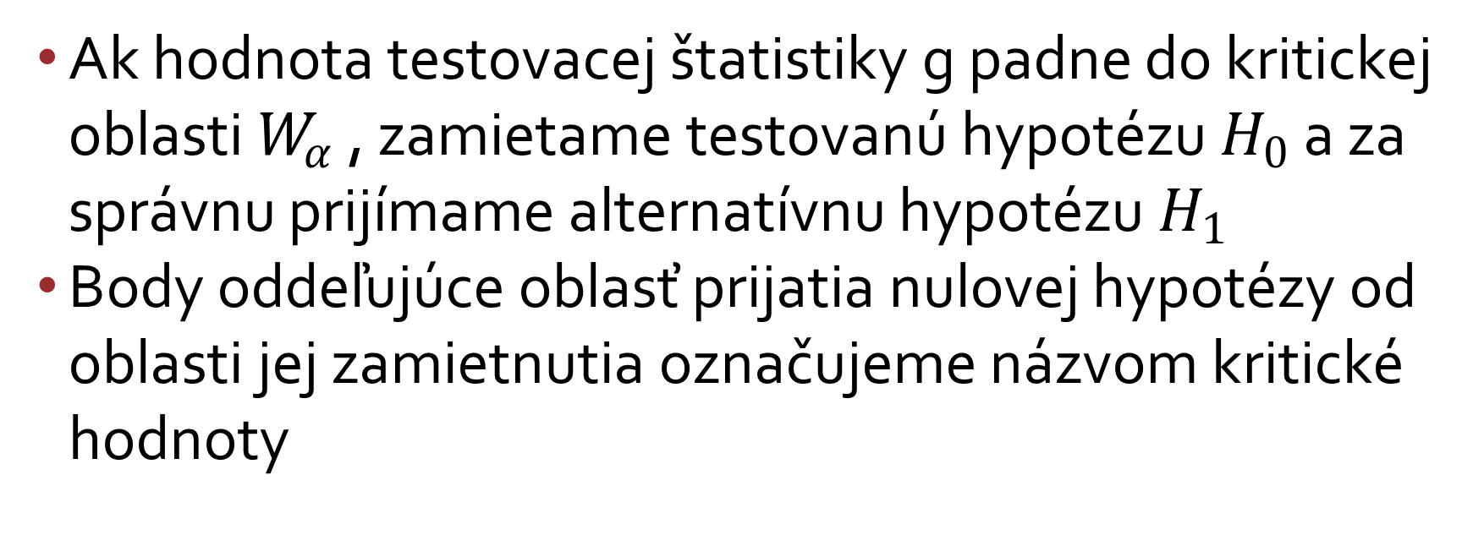
Použitie kritickej oblasti
Ak hodnota testovacej štatistiky g padne do kritickej oblasti $W_{α}$ , zamietame testovanú hypotézu $H_{0}$ a za správnu prijímame alternatívnu hypotézu $H_{1}$
Body oddeľujúce oblasť prijatia nulovej hypotézy od oblasti jej zamietnutia označujeme názvom kritické hodnoty

Slide 23
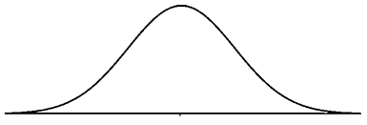
Použitie kritickej oblasti II
f(g)
1-α
α/2
α/2
G_{D}
G_{H}
kritická oblasť,
oblasť zamietnutia H₀
kritická oblasť,
oblasť zamietnutia H₀
oblasť prijatia H₀

Slide 24
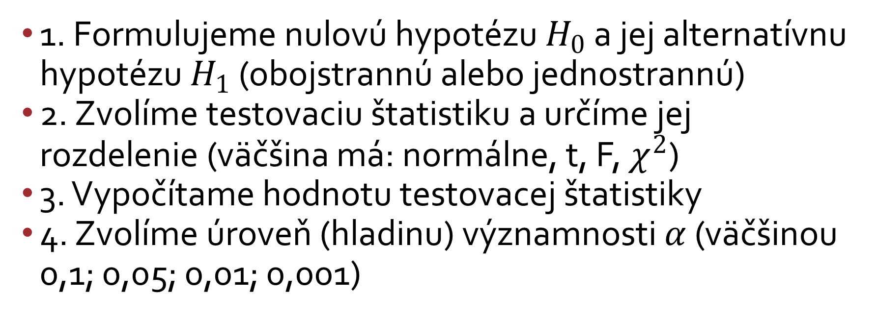
Postup
1. Formulujeme nulovú hypotézu $H_{0}$ a jej alternatívnu hypotézu $H_{1}$ (obojstrannú alebo jednostrannú)
2. Zvolíme testovaciu štatistiku a určíme jej rozdelenie (väčšina má: normálne, t, F, $χ^{2}$)
3. Vypočítame hodnotu testovacej štatistiky
4. Zvolíme úroveň (hladinu) významnosti $α$ (väčšinou 0,1; 0,05; 0,01; 0,001)

Slide 25
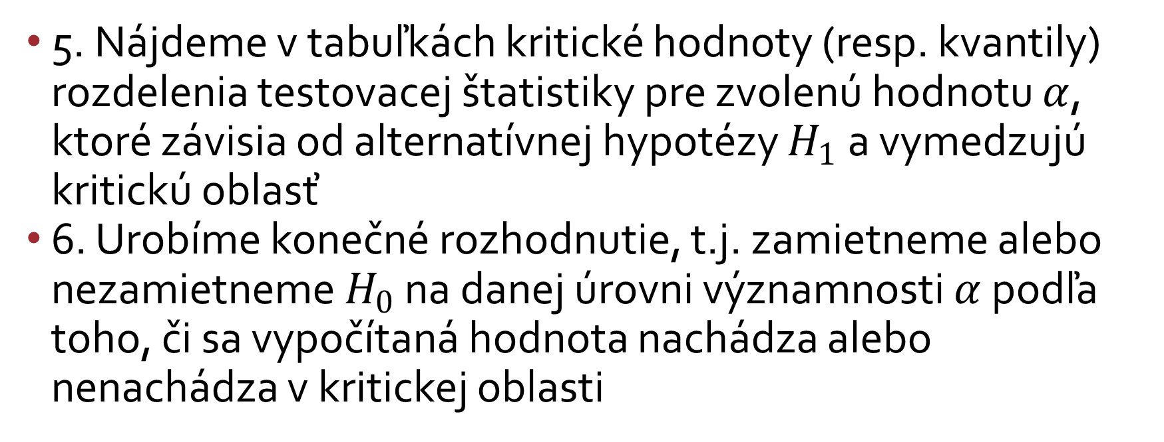
Postup II
5. Nájdeme v tabuľkách kritické hodnoty (resp. kvantily) rozdelenia testovacej štatistiky pre zvolenú hodnotu $α$, ktoré závisia od alternatívnej hypotézy $H_{1}$ a vymedzujú kritickú oblasť
6. Urobíme konečné rozhodnutie, t.j. zamietneme alebo nezamietneme $H_{0}$ na danej úrovni významnosti $α$ podľa toho, či sa vypočítaná hodnota nachádza alebo nenachádza v kritickej oblasti

Slide 26
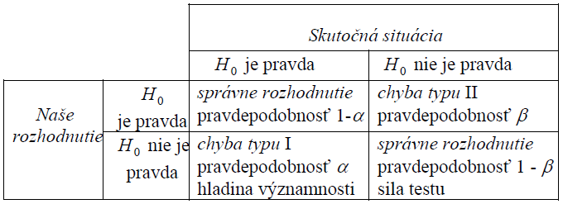
Možné výsledky
Notes:
P(neurobíme chybu I. druhu | H₀ platí) = 1 - alfa = ”spoľahlivosť“ P(neurobíme chybu II. druhu | H₁ neplatí) = 1 - beta = ”sila testu“
Wa je kritická oblasť

Slide 27

P-hodnota
Je to odhadovaná pravdepodobnosť zamietnutia pravdivej nulovej hypotézy
Takže ak stačí rozhodnúť, či vyšiel test štatisticky významne, tak p-hodnota hovorí všetko potrebné nezávisle na tom, akú si zvolíme hladinu $α$, dáva informáciu pre všetky hladiny
Ak je p-hodnota $≤α$, zamietneme $H_{0}$ na hladine významnosti $α$

Slide 28

Použitie P-hodnota II
$p=2⋅min\left\{P(g≤−G), P(g≥G)\right\}$
Ak je p-hodnota $≤α$, zamietneme $H_{0}$ na hladine významnosti $α$
f(g)
1-p
p/2
p/2
-G
G

Slide 29
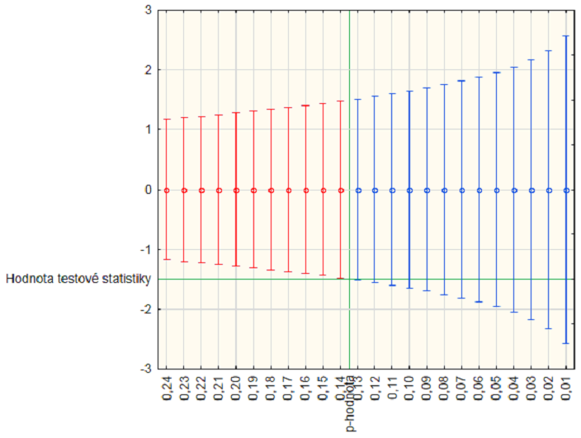
Použitie p-hodnoty II

Slide 30
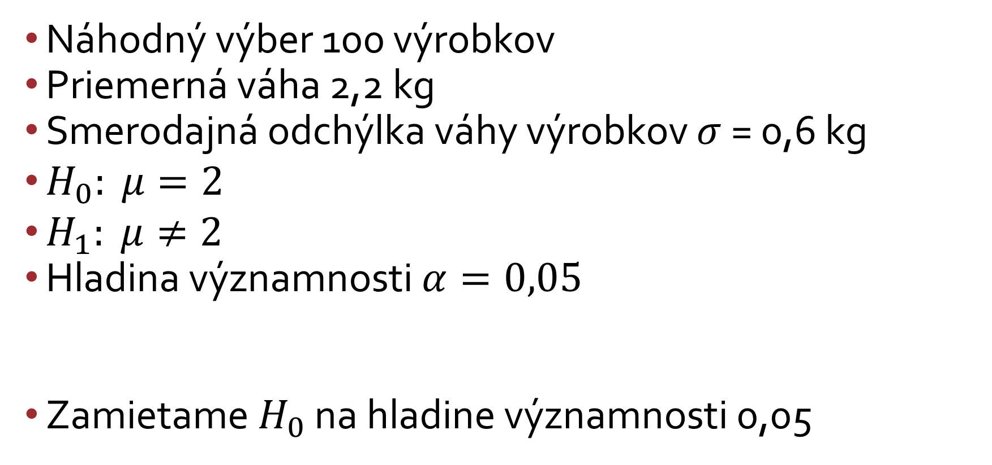
Príklad
Náhodný výber 100 výrobkov
Priemerná váha 2,2 kg
Smerodajná odchýlka váhy výrobkov $σ$ = 0,6 kg
$H_{0}: μ=2$
$H_{1}: μ≠2$
Hladina významnosti $α=0,05$
Zamietame $H_{0}$ na hladine významnosti 0,05
Notes:
Keby sme zobrali 2,1 z intervalu spolahlivosti – U=1.66<1.96

Slide 31
Literatúra k štatistike
http://mi21.vsb.cz/modul/vybrane-kapitoly-z-pravdepodobnosti
Dagmar Markechová, Beáta Stehlíková, Anna Tirpáková: Štatistické metódy a ich aplikácie
Javier R. Movellan: Introduction to Probability Theory and Statistics
Mirko Navara: Pravdepodobnost a matematická statistika

Slide 32
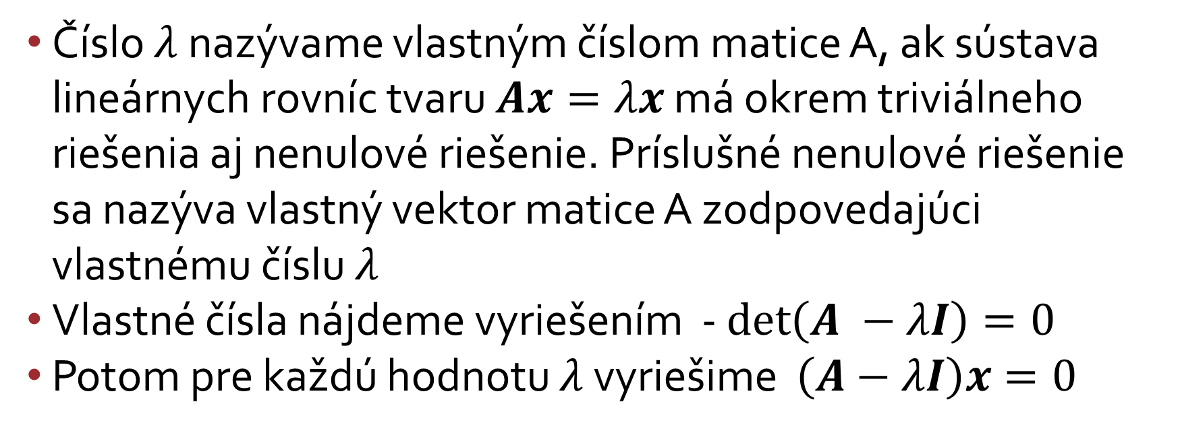
Vlastné čísla, vlastné vektory
Číslo $λ$ nazývame vlastným číslom matice A, ak sústava lineárnych rovníc tvaru $Ax=λx$ má okrem triviálneho riešenia aj nenulové riešenie. Príslušné nenulové riešenie sa nazýva vlastný vektor matice A zodpovedajúci vlastnému číslu $λ$
Vlastné čísla nájdeme vyriešením - $\det\left(A −λI\right)=0$
Potom pre každú hodnotu $λ$ vyriešime $\left(A−λI\right)x=0$

Slide 33
Príklad
Notes:
Charakteristický polynóm matice A

Slide 34
Druhý príklad

Slide 35
Druhý príklad II

Slide 36

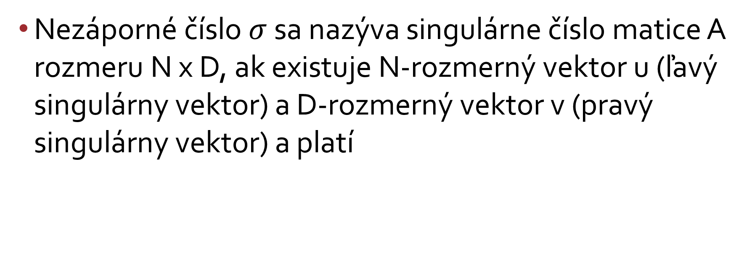
Singulárne číslo, singulárne vektory
Nezáporné číslo $σ$ sa nazýva singulárne číslo matice A rozmeru N x D, ak existuje N-rozmerný vektor u (ľavý singulárny vektor) a D-rozmerný vektor v (pravý singulárny vektor) a platí
Notes:
väčšina premenných napr. pri fyzikálnych alebo ekonomických meraniach a pozorovaniach má normálne rozdelenie. Okrem toho, mnoho ďalších rozdelení početností sa dá čiastočne prispôsobiť - aproximovať na normálne rozdelenie.

Slide 37
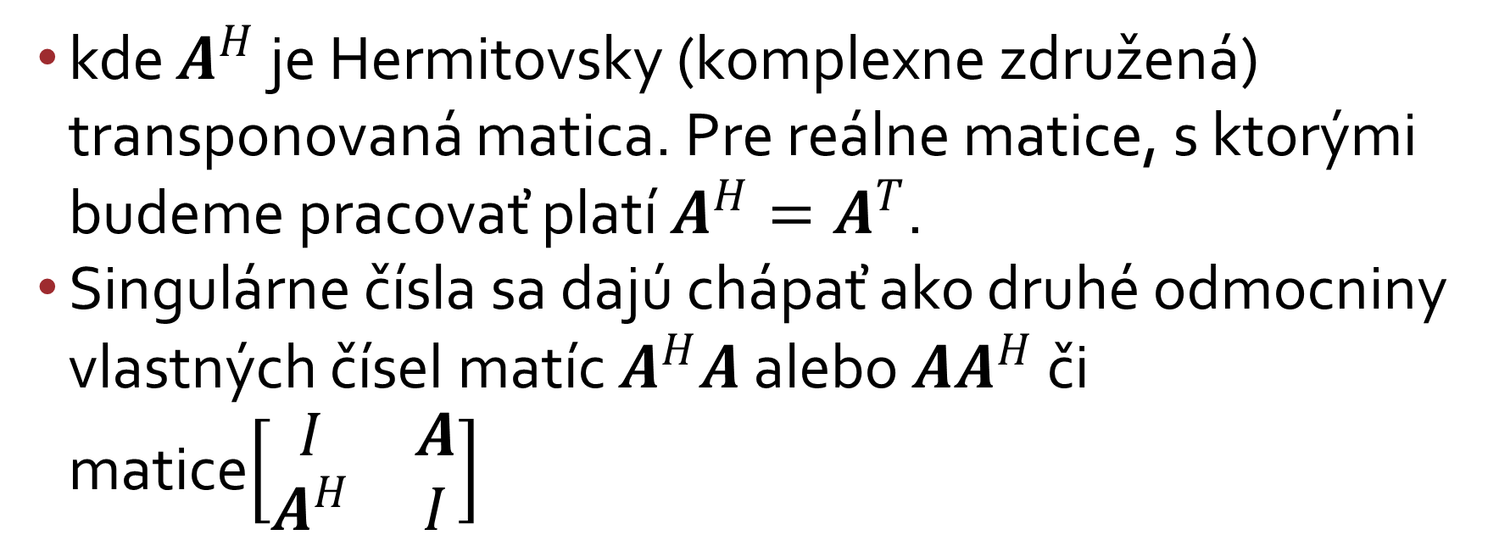
Singulárne číslo, singulárne vektory II
kde $A^{H}$ je Hermitovsky (komplexne združená) transponovaná matica. Pre reálne matice, s ktorými budeme pracovať platí $A^{H}=A^{T}$.
Singulárne čísla sa dajú chápať ako druhé odmocniny vlastných čísel matíc $A^{H}A$ alebo $AA^{H}$ či matice$\left[\begin{matrix}I & A \\ A^{H} & I\end{matrix}\right]$
Notes:
Singulárnych čísel môže byť viac, až do min(m,n).

Slide 38

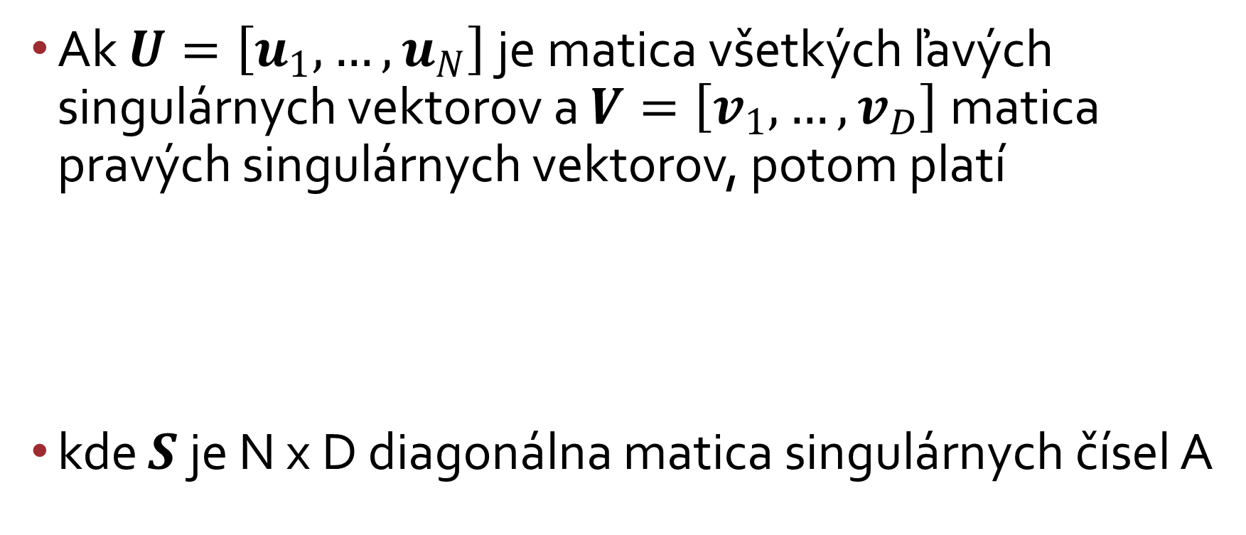
Singulárne vektory II
Ak $U=\left[u_{1},…,u_{N}\right]$ je matica všetkých ľavých singulárnych vektorov a $V=\left[v_{1},…,v_{D}\right]$ matica pravých singulárnych vektorov, potom platí
kde $S$ je N x D diagonálna matica singulárnych čísel A
Notes:
väčšina premenných napr. pri fyzikálnych alebo ekonomických meraniach a pozorovaniach má normálne rozdelenie. Okrem toho, mnoho ďalších rozdelení početností sa dá čiastočne prispôsobiť - aproximovať na normálne rozdelenie.

Slide 39
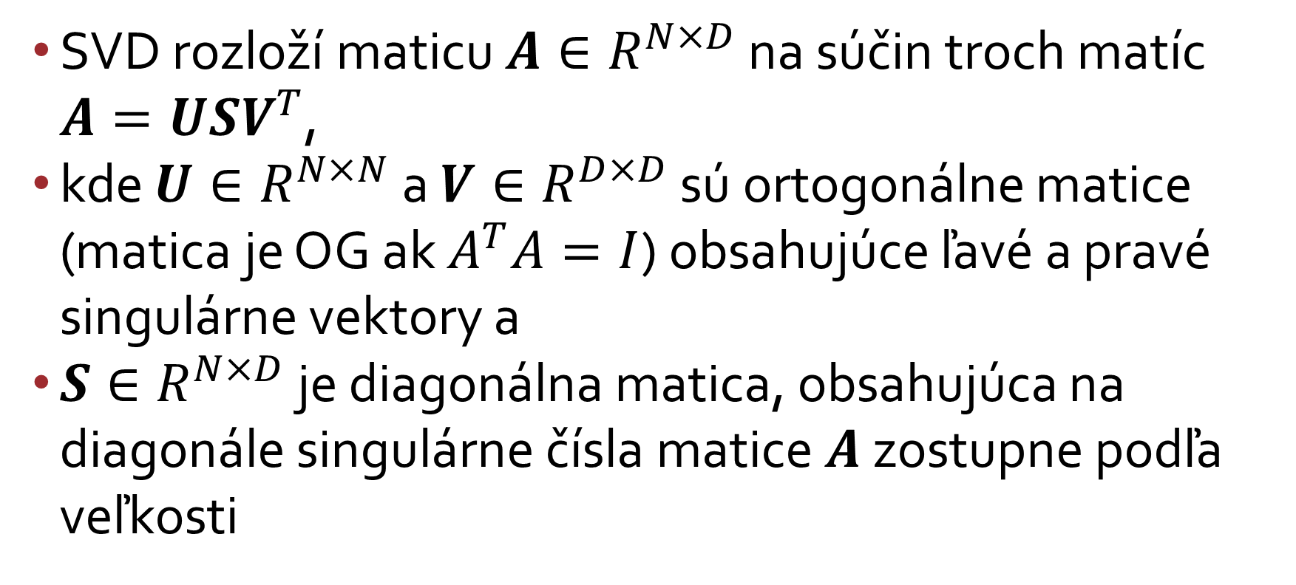
SVD – singulárny rozklad matice
SVD rozloží maticu $A∈R^{N×D}$ na súčin troch matíc $A=USV^{T}$,
kde $U∈R^{N×N}$ a $V∈R^{D×D}$ sú ortogonálne matice (matica je OG ak $A^{T}A=I$) obsahujúce ľavé a pravé singulárne vektory a
$S∈R^{N×D}$ je diagonálna matica, obsahujúca na diagonále singulárne čísla matice $A$ zostupne podľa veľkosti

Slide 40

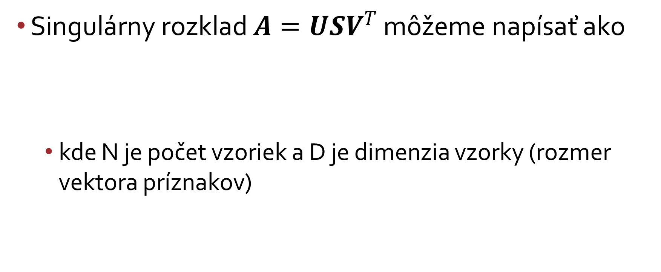
Singulárny rozklad matice II
Singulárny rozklad $A=USV^{T}$ môžeme napísať ako
kde N je počet vzoriek a D je dimenzia vzorky (rozmer vektora príznakov)

Slide 41
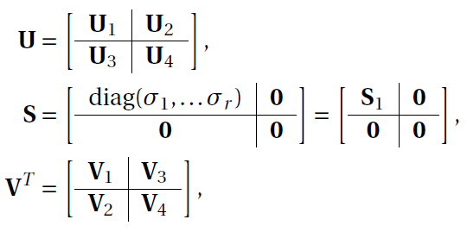
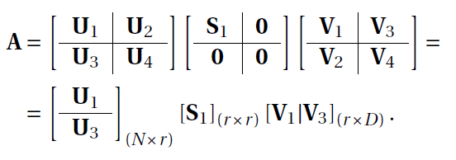
Singulárny rozklad matice III
Pre počet nenulových vlastných čísel r platí r = rank(A) <= min(N,D) a úsporná forma SVD je

Slide 42
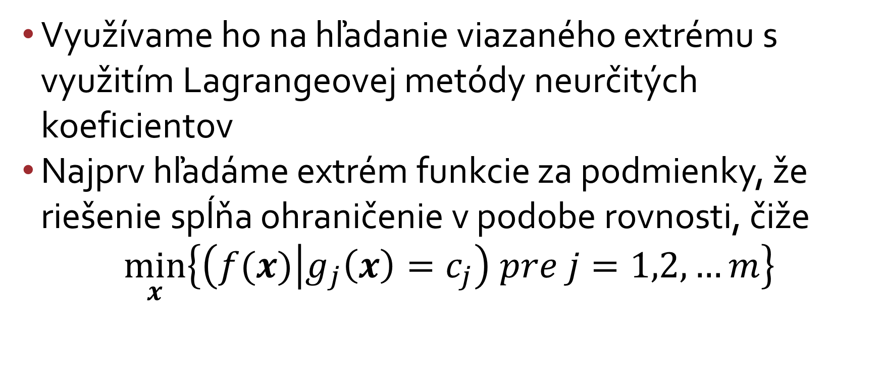
Nelineárne programovanie
Využívame ho na hľadanie viazaného extrému s využitím Lagrangeovej metódy neurčitých koeficientov
Najprv hľadáme extrém funkcie za podmienky, že riešenie spĺňa ohraničenie v podobe rovnosti, čiže
$$\min_{x}\left\{\left(f(x) | g_{j}\left(x\right)=c_{j}\right) pre j=1,2, …m\right\}$$

Slide 43
Nelineárne programovanie II

Slide 44
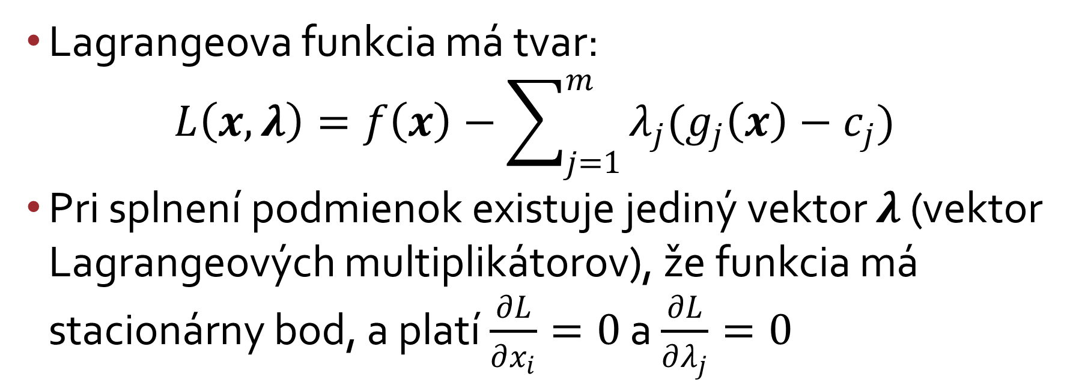
Nelineárne programovanie III
Lagrangeova funkcia má tvar:
$$L\left(x,λ\right)=f\left(x\right)−\sum_{j=1}^{m}{λ_{j}(g_{j}\left(x\right)−c_{j})}$$
Pri splnení podmienok existuje jediný vektor $λ$ (vektor Lagrangeových multiplikátorov), že funkcia má stacionárny bod, a platí $\frac{∂L}{∂x_{i}}=0$ a $\frac{∂L}{∂λ_{j}}=0$

Slide 45
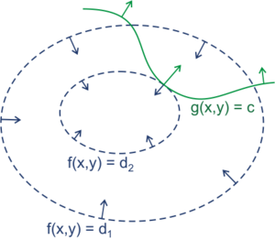


Nelineárne programovanie IV
Ak zmeníme podmienku viazanosti z rovností na nerovnosti, tak dostaneme
Riešime
čo prevedieme na

Slide 46
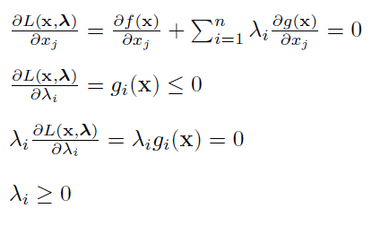
Nelineárne programovanie V
Aj pri nerovnostiach existuje minimum f(x) a vektor Lagrangeových multiplikátorov, ktorý spĺňa tzv. Kuhn-Tuckerove podmienky
Notes:
Kuhn Tuckerove podmienky sú nutné podmienky pre lokálne minimum, v Lagrangeovej funkcii druhý člen je gi a obsahuje v sebe aj c

Slide 47

Koniec odbočky
ale nie matematiky☺

